Slide 1
Księgi wieczyste
Agnieszka Kwiecień-Madej

Slide 2
Funkcje Ksiąg wieczystych
Rejestracyjno-ewidencyjna – ujawnianie stanu prawnego nieruchomości,
Zabezpieczenie obrotu prawnego nieruchomościami,
Zapewnienie bezwzględnej ochrony ujawnionych praw rzeczowych wobec osób trzecich,
Gwarancja bezpieczeństwa kredytu hipotecznego,

Slide 3
KW a ewidencja gruntów i budynków
Rzeczowe rejestry urzędowe,
Dane zawarte w ewidencji gruntów i budynków stanowią podstawę planowania gospodarczego, planowania przestrzennego, wymiaru podatków i świadczeń, oznaczenia nieruchomości w KW, statystyki publicznej, gospodarki nieruchomościami oraz ewidencji gruntów rolnych (art. 21 Pr. Geod.)

Slide 4
Rodzaje danych objętych ewidencją:
Art. 20. 1. Ewidencja gruntów i budynków obejmuje informacje dotyczące:
1) gruntów – ich położenia, granic, powierzchni, rodzajów użytków gruntowych oraz ich klas bonitacyjnych, oznaczenia ksiąg wieczystych lub zbiorów dokumentów, jeżeli zostały założone dla nieruchomości, w skład której wchodzą grunty;
2) budynków – ich położenia, przeznaczenia, funkcji użytkowych i ogólnych danych technicznych;
3) lokali – ich położenia, funkcji użytkowych oraz powierzchni użytkowej.
2. W ewidencji gruntów i budynków wykazuje się także:
właścicieli nieruchomości, a w przypadku: a) nieruchomości Skarbu Państwa lub jednostek samorządu terytorialnego – oprócz właścicieli inne podmioty, w których władaniu lub gospodarowaniu, w rozumieniu przepisów o gospodarowaniu nieruchomościami Skarbu Państwa, znajdują się te nieruchomości, b) gruntów, dla których ze względu na brak księgi wieczystej, zbioru dokumentów albo innych dokumentów nie można ustalić ich właścicieli – osoby lub inne podmioty, które władają tymi gruntami na zasadach samoistnego posiadania;
miejsce pobytu stałego lub adres siedziby podmiotów, o których mowa w pkt 1;
informację o wpisaniu do rejestru zabytków;
informację, czy wyróżniony w ewidencji gruntów i budynków obszar gruntu, w całości lub w części, objęty jest formą ochrony przyrody wskazaną w art. 6 ust. 1 pkt 1–9 ustawy z dnia 16 kwietnia 2004 r. o ochronie przyrody (Dz. U. z 2016 r. poz. 2134, z późn. zm.1) );
wartość katastralną nieruchomości;
informacje dotyczące umów dzierżawy, jeżeli od wykazania takich informacji w ewidencji gruntów i budynków uzależnione jest nabycie praw wynikających z przepisów o ubezpieczeniu społecznym rolników, a także z przepisów o rozwoju obszarów wiejskich.

Slide 5
Zasady dotyczące ksiąg wieczystych
ustrojowe
proceduralne
materialnoprawne

Slide 6
Ustrój Ksiąg wieczystych
Powierzenie sądom powszechnym prowadzenia ksiąg wieczystych,
Przyjęcie systemu realnego ksiąg wieczystych,
3. Powierzenie im funkcji ustalenia stanu prawnego nieruchomości,
4. Zastosowanie wpisu jako metody ustalenia stanu prawnego nieruchomości,
5. Odpowiednia struktura ksiąg wieczystych,
6. Zastosowanie jawności ksiąg wieczystych,

Slide 7
Jurysdykcja sądów powszechnych
Art. 23 zd. 1 KWU,
Rozporządzenie Ministra Sprawiedliwości z dnia 29 czerwca 2010r. w sprawie określenia sądów rejonowych prowadzących księgi wieczyste,
Czynności sądu w zakresie prowadzenia ksiąg wieczystych mogą wykonywać też referendarze sądowi – art. 23 zd. 2 KWU

Slide 8
System realny ksiąg wieczystych
Księgi wieczyste prowadzi się w celu ustalenia stanu prawnego nieruchomości (art. 1 ust. 1 UKWH) oraz spółdzielczego własnościowego prawa do lokalu (art. 1 ust. 3 UKWH)
Księgi prowadzone są dla nieruchomości – art. 1 ust 2 UKWH brzmienie od 1.07.2016r. – przyporządkowanie księgi do rzeczy, a nie do osoby
Odrębna KW dla każdej nieruchomości (zasada szczegółowości), chyba że przepisy szczególne stanowią inaczej,

Slide 9
Rodzaje nieruchomości
Gruntowe
Art. 46 par. 1 KC,
Art. 21 UKW – kilka nieruchomości stanowiących całość gospodarczą lub graniczących ze sobą,
Budynkowe
Ujawnieniu podlega odrębna własność budynków [oraz innych urządzeń trwale związanych z gruntem],
NIE zakłada się KW dla nieruchomości budynkowych,
Lokalowe
Odrębna własność lokalu = odrębna księga wieczysta dla nieruchomości lokalowych oraz „nieruchomości macierzystej”,

Slide 10
Funkcja ustalenia stanu prawnego nieruchomości
Ujawnieniu w księdze wieczystej podlegają:
  Prawa rzeczowe odnoszące się do nieruchomości
    Prawo własności,
    Prawo użytkowania wieczystego,
    Ograniczone prawa rzeczowe
    Spółdzielcze własnościowe prawo do lokalu
    Pierwszeństwo ograniczonych praw rzeczowych - decydujący moment złożenia wniosku o wpis.
  Prawa osobiste i roszczenia
    prawo najmu, dzierżawy, odkupu, pierwokupu, dożywocia, roszczenie o przeniesienie własności, roszczenia wynikające z określenia zarządu lub sposobu korzystania z nieruchomości przez współwłaścicieli lub wieczystych użytkowników,
  Dane faktyczne
    Opis nieruchomości

Slide 11
Wpis jako instrument ustalenia stanu prawnego nieruchomości
Prawa jawne z księgi wieczystej to prawa ujawnione w trybie wpisu (intabulacji),
Wpisem jest również wykreślenie – art. 626(8) par.7 KPC,
W postępowaniu wieczystoksięgowym wpis stanowi orzeczenie – art. 626(8) par. 6 KPC,
Wpisu dokonuje się na wniosek osób legitymowanych, wyjątkowo z urzędu (jedynie wpisy incydentalne np. ostrzeżenia art. 626(13) par 1 KPC)

Slide 12
Legitymowani do złożenia wniosku o wpis
Właściciel nieruchomości,
Użytkownik wieczysty,
Osoba na rzecz której wpis ma nastąpić,
Wierzyciel – jeśli przysługuje mu prawo wpisane do księgi wieczystej,
Uprawniony organ – jeśli wpis dotyczy obciążeń powstałych na mocy ustawy,
Inne osoby uprawnione na mocy przepisów szczególnych,

Slide 13
Charakter wpisu do KW
Deklaratoryjny
Stwierdzenie dokonanego rozporządzenia
Fakultatywny/
Obligatoryjny (np. art. 35 UKWH)
Konstytutywny
Gdy wymaga tego ustawa
np.245(1) KC, 246 KC, 248 par. 1 KC, 250 par. 2 KC, 67 UKWH

Slide 14
Konstytutywny wpis do KW
Ustanowienie użytkowania wieczystego i przeniesienie tego prawa – art. 27 zd. 2 UGN
Ustanowienie odrębnej własności lokalu – art. 7 ust. 2 UWłLok
Powstanie hipoteki – art. 67 UKW
Przelew wierzytelności hipotecznej – art. 79 ust. 1 zd. 2 UKW
Przeniesienie ograniczonego prawa rzeczowego ujawnionego w KW – art. 245(1) KC
Zrzeczenie się prawa, o którym mowa w pkt. 5 – art. 246 par. 2 KC
Zrzeczenie się pierwszeństwa dla ograniczonego prawa rzeczowego – art. 13 ust. 3 KWU
Zmiana pierwszeństwa ograniczonych praw rzeczowych wpisanych do KW – art. 250 par. 2 zd. 2 KC

Slide 15
Podstawa wpisu
Zasada: art. 31 ust. 1 UKWH – dokument z podpisem notarialnie poświadczonym, chyba że przepis przewiduje inną formę szczególną
Usunięcie stanu niezgodności między treścią księgi a rzeczywistym stanem prawnym – orzeczenie sądu lub inne odpowiednie dokumenty – art. 31 ust. 2 UKWH
Wpis ograniczonego prawa rzeczowego – oświadczenie właściciela – uwaga na art. 33 UKWH,
Wpis prawa osobistego lub roszczenia – oświadczenie woli właściciela lub zgoda na wpis roszczenia
Zmiana pierwszeństwa – jeśli ustąpieniem pierwszeństwa mają być objęte prawa innej osoby – zgoda tej osoby,
Art. 29 UKW wpis ma moc wsteczną od chwili złożenia wniosku o dokonanie tego wpisu, a w przypadku wszczęcia postępowania z urzędu – od chwili wszczęcia tego postępowania.

Slide 16
Struktura KW
Pierwszy
Oznaczenie nieruchomości oraz wpisy praw związanych z jej własnością,
Drugi
Wpisy dotyczące własności oraz użytkowania wieczystego,
Trzeci
Ograniczone prawa rzeczowe (z wyjątkiem hipotek), ograniczenia w rozporządzaniu nieruchomością lub UW, wpisy innych praw i roszczeń (z wyjątkiem dotyczących hipotek)
Czwarty
Wpisy dotyczące hipotek

Slide 17
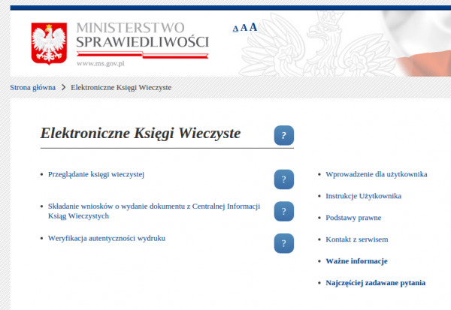
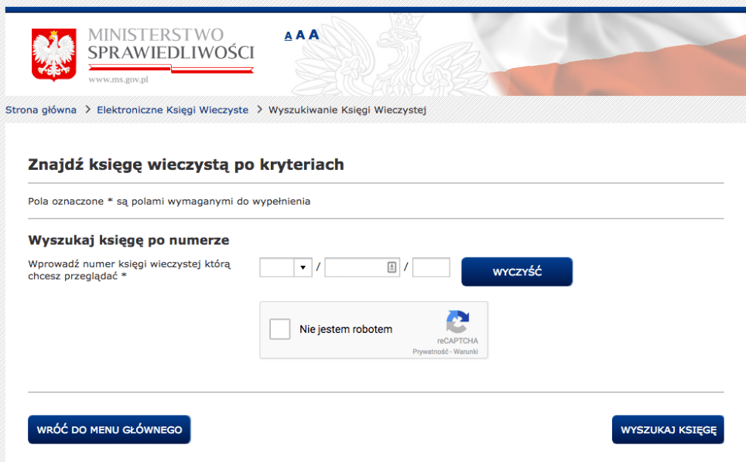
System informatyczny ksiąg wieczystych https://ekw.ms.gov.pl

Slide 18
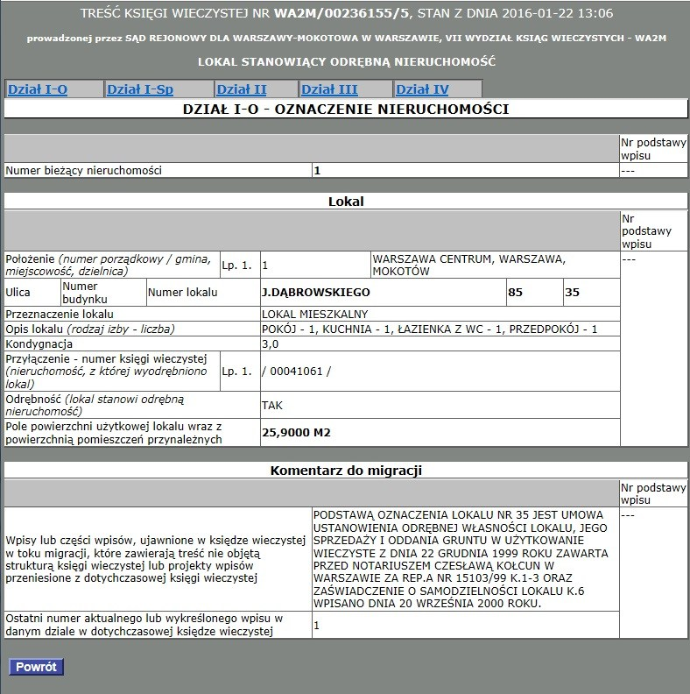
Dział I

Slide 19
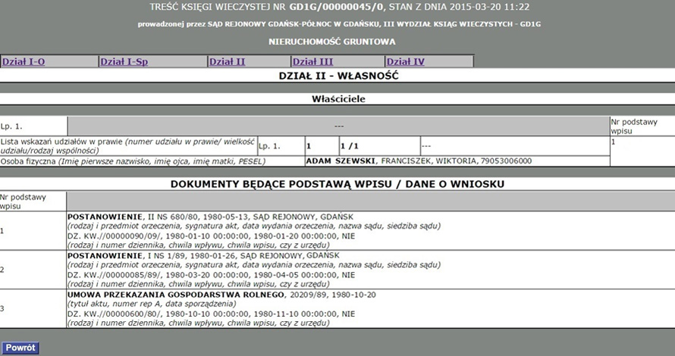
Dział II

Slide 20
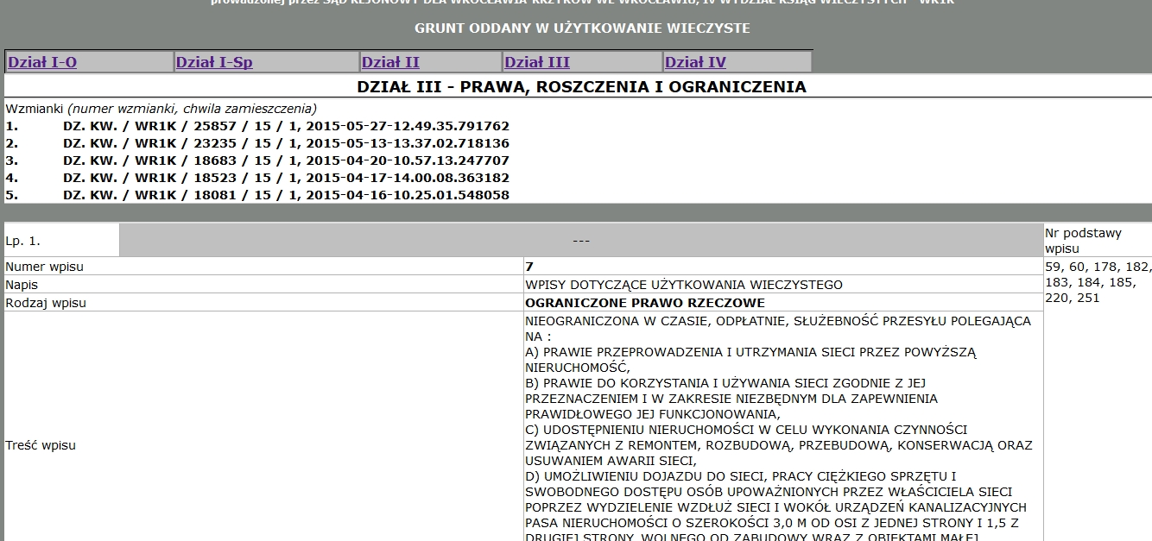
Dział III

Slide 21
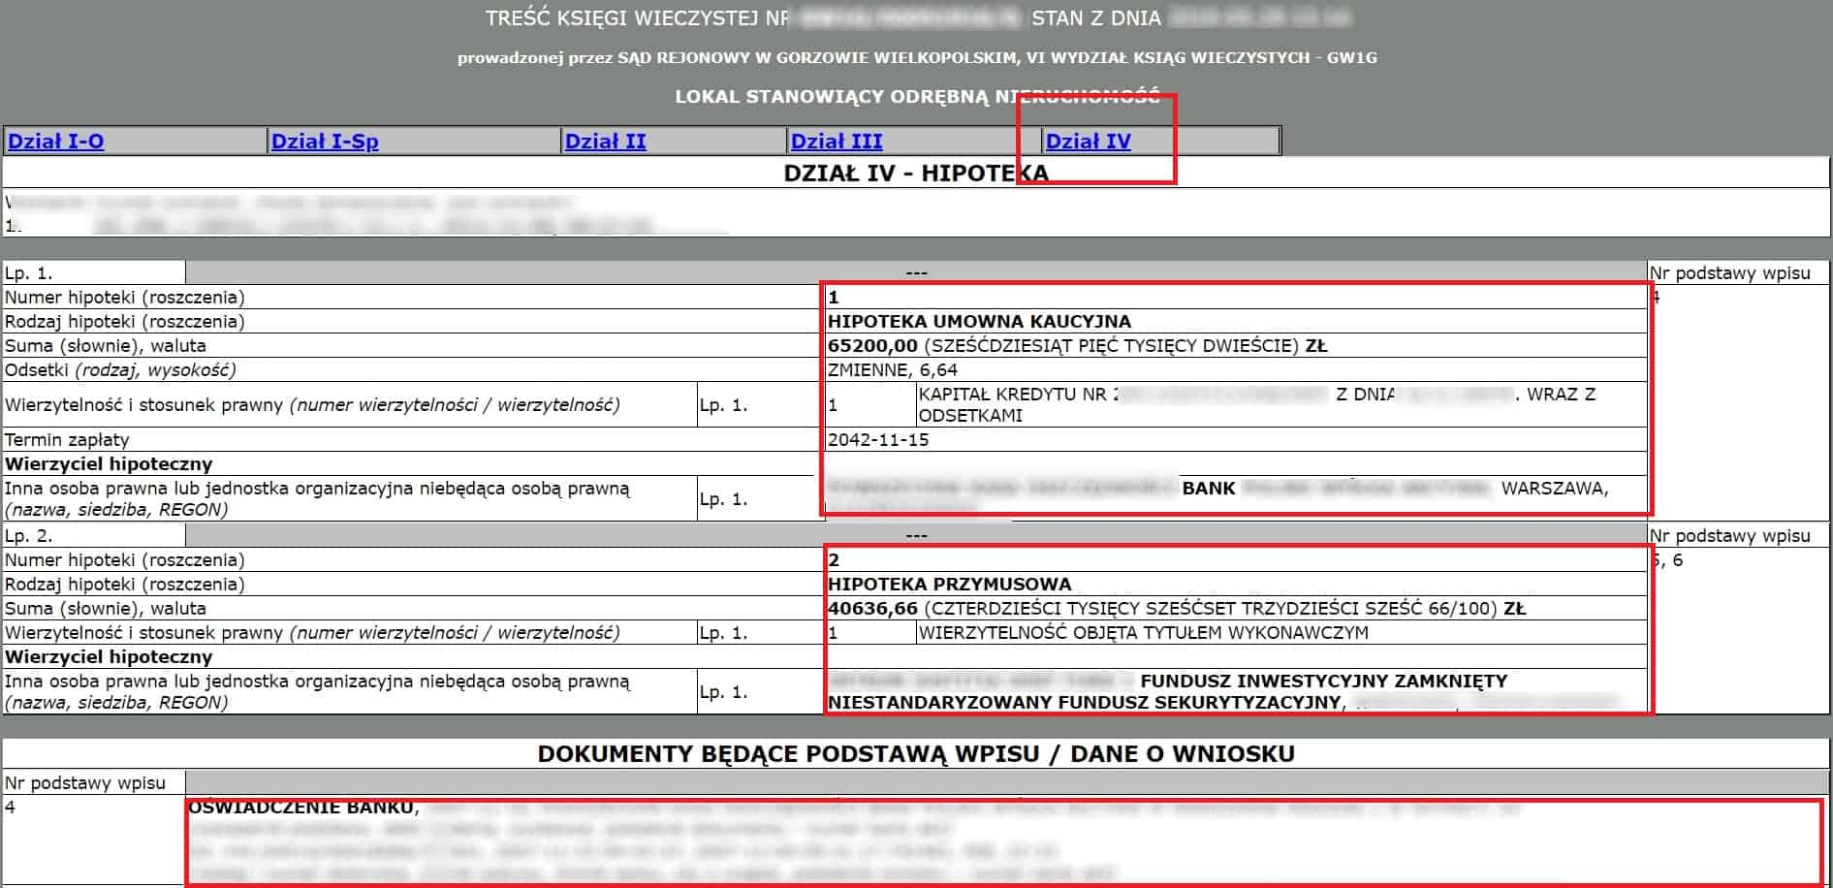
Dział IV

Slide 22
Prawnomaterialne zasady związane z księgami wieczystymi
1. zasada wpisu
2. zasada jawności
3. zasada rękojmi wiary publicznej ksiąg wieczystych
4. zasada domniemania zgodności wpisu z rzeczywistym stanem prawnym
5. zasada pierwszeństwa ograniczonych praw rzeczowych
6. zasada skuteczności względem osób trzecich praw i roszczeń osobistych wpisanych do księgi

Slide 23
Jawność ksiąg wieczystych
Pewność i bezpieczeństwo obrotu prawnego,
Formalna
Uprawnienie do wglądu i otrzymania odpisów dokumentów znajdujących się w aktach KW
Art. 36(1) – dostęp do akt – wprowadzenie wymogu wykazania interesu prawnego od 1.07.2016r.
Materialna
Ujawnienie w KW stanu prawnego nieruchomości – domniemanie, że prawo ujawnione jest zgodne z rzeczywistym stanem prawnym, a prawo wykreślone nie istnieje.
Powództwo o ustalenie treści księgi wieczystej z rzeczywistym stanem prawnym – art. 10 UKWU
Art. 2 oraz 36(1) ust. 3 i 4 UKW
Nie można zasłaniać się nieznajomością wpisów,
Wzmianka – niezwłocznie po zarejestrowaniu wniosku w dzienniku KW, zaznacza się w odpowiednim dziale wzmiankę o wniosku – art. 626(7)par2 KPC

Slide 24
Domniemania związane z materialną jawnością KW
Domniemanie zgodności treści księgi wieczystej z rzeczywistym stanem prawnym – art. 3 ust. 1 UKWH
Domniemanie nieistnienia wykreślonego prawa – art. 3 ust. 2 UKWH
Domniemania prawne wzruszalne,
Postępowanie o uzgodnienie stanu prawnego ujawnionego w KW z rzeczywistym stanem prawnym – art. 10 UKWU i innym postępowaniu, w którym ma to znaczenie dla rozstrzygnięcia sprawy. – różny zakres skutków obu rodzajów postępowań,
Art. 4 UKWH – zakaz powoływania się na domniemanie wynikające z posiadania przeciwko domniemaniu wynikającemu z wpisu do KW,

Slide 25
Prowadzenie ksiąg wieczystych
Postępowanie wieczystoksięgowe – art. 626(1)-626(13) KPC,
Nieprocesowy tryb postępowania,
Sprawy z art. 10 KWU - o uzgodnienie stanu prawnego ujawnionego w KW z rzeczywistym stanem prawnym rozpoznawane w procesie,
Orzeczenie o wpisie i zaskarżanie orzeczeń:
  Apelacja,
  Skarga kasacyjna,
  Skarga na orzeczenie referendarza sądowego,

Slide 26
Rękojmia wiary publicznej ksiąg wieczystych
Funkcja gwarancyjna KW, zapewnienie bezpieczeństwa obrotu,
Gdy zachodzi niezgodność pomiędzy stanem prawnym ujawnionym w KW, a rzeczywistym stanem prawnym, treść księgi rozstrzyga na korzyść tego, kto przez czynność prawną z osobą uprawnioną według treści księgi nabył własność lub inne prawo rzeczowe – art. 5 UKW

Slide 27
Wyłączenia z zakresu rękojmi
  Rozporządzenia nieodpłatne,
  Dokonane na rzecz nabywcy działającego w złej wierze,
    Art. 6 ust. 2 UKWH – definicja legalna złej wiary – w złej wierze jest ten, kto wie, że treść KW jest niezgodna z rzeczywistym stanem prawnym, jak też ten kto z łatwością mógł się o tym dowiedzieć.
  Nie działa przeciwko:
    prawom, które obciążają nieruchomość z mocy ustawy, niezależnie od wpisu,
    prawu dożywocia,
    służebnościom ustanowionym na podstawie decyzji właściwego organu admin.,
    służebnościom drogi koniecznej, bądź ustanowionym w związku z przekroczeniem granic przy wznoszeniu budynku lub urządzenia, jak też służebnościom przesyłu – art. 7 UKWH
  Działanie rękojmi wyłącza wzmianka o wniosku, skardze na orzeczenie referendarza, apelacji lub kasacji oraz ostrzeżenie o niezgodności stanu prawnego ujawnionego w KW z rzeczywistym stanem prawnym – art. 8 UKWH,

Slide 28
Właścicielką nieruchomości położonej we Wrocławiu, dla której urządzona jest KW była Katarzyna, która zmarła w 2010r. W ostatnich latach życia w ogóle nie przebywała we Wrocławiu, mieszkała u swego syna Jana w Poznaniu. Po jej śmierci z wnioskiem o stwierdzenie nabycia spadku wystąpiła dawna sąsiadka z Wrocławia, Anna, która przedstawiła testament Katarzyny, zgodnie z którym była ona jedynym jej spadkobiercą. SR wydał postanowienie o stwierdzeniu nabycia spadku przez Annę i została ona ujawniona w KW jako właścicielka nieruchomości. Podjęła kroki w celu jej sprzedaży. Zainteresowanie nabyciem wyraził Tomasz. Jan dowiedziawszy się o postanowieniu o stwierdzeniu nabycia spadku na rzecz Anny, uznał iż nie jest możliwe by jego matka sporządziła testament tej treści, zwłaszcza że w dacie, w której był sporządzony, ciężko chora przebywała w szpitalu w Poznaniu i od dawna nie miała kontaktu z Anną. Jan, który nie brał udziału w postępowaniu o stwierdzenie nabycia spadku, podjął kroki prawne w celu wyeliminowania tego postanowienia z obrotu prawnego i powiadomił listownie Tomasza o tych okolicznościach, zaproponował mu nawet przyjazd do Poznania w celu zapoznania się z dokumentacją medyczną matki. Tomasz zignorował list Jana, nie próbował również wyjaśnić okoliczności powstania testamentu z Anną i zawarł z nią umowę sprzedaży nieruchomości. Sąd Rejonowy przyjął, że testament był sfałszowany i zmienił postanowienie o stwierdzeniu nabycia spadku na korzyść Jana. Jan wytoczył przeciwko Tomaszowi postępowanie, o którym mowa w art. 10 UKWH, domagając się wpisania siebie jako właściciela. Tomasz żąda oddalenia powództwa wskazując, że działał w dobrej wierze i chroni go rękojmia wiary publicznej ksiąg wieczystych.
Ocen stanowiska stron i wskaż jaki jest stan prawny nieruchomości.
Porównaj pojęcie dobrej i złej wiary według UKWH oraz KC (np. art. 169)

